Slide 1
기업정보 인증 적용_직업안정법 시행령 28조
버전 | V 0.4 | 최종 업데이트 | 2022.10.26
소속 | 온라인사업실 구인구직팀 | 작성자 | 홍세림

Slide 2
▶ 개요
배경
직업 안정법 시행령 28조7항 개정
주요 정책
[PC/모바일]
신규 및 기존 비즈니스 회원의 기업정보 인증 적용
기업정보 인증 유효 기간 인증문서 발급일 기준 1년
인증 만료 30일 전부터 ‘재인증’ 안내 및 재신청
기업정보 홈 내 기업정보 인증 상태 표시
작업 내용
기업 회원의 서비스 이용 동의 화면 개선(가입 대행 회원 포함)
기업정보 인증 추가
개정법 시행 이전 가입 기업 회원
기업정보 인증 추가
기업정보 인증 문의 추가
기업 서비스 홈 수정
기업정보 인증 상태 추가
기업정보 인증 문의 추가
이력서 열람 신청 내역 화면 수정
신청 링크
안내 수정
이력서 상품 안내 화면 수정
기업정보 인증 안내 화면 추가
회원 알림

Slide 3
변경 내용

Slide 4
▶ 통합회원 가입 후 서비스이용동의
회원가입 | 추가 정보입력(서비스 이용 동의 및 기업정보 인증)
Y
이용 서비스 동의
N
이용 서비스
사업자 등록 증명원 또는
사업자 등록증
발급 날짜
인증 날짜 저장
서비스이용 동의
미디어윌 통합회원가입
벼룩시장 구인구직
회원 구분 비즈니스
이용약관/개인정보취급방침 구인구직(유입 도메인으로 구분)
마케팅/이벤트 수신동의 선택 항목
정보입력 최소 정보 입력
로그인
구인 일자리 등록/수정/재등록
구인 인재열람 결제
구인 정액권 결제
인재 정보 열람
회원 가입 대행
브랜드관 회원
기업정보 인증
Y
N
기업정보 인증
사업자등록 증명원 또는 사업자 등록증
회사명
사업자등록번호
대표자명(CEO)
회사위치(주소)
인증 날짜
발급 날짜
문의 안내
인증 만료
(첨부 파일 발급일 기준)
Y
N
Y
재인증
N
상호,
사업자등록번호,
대표자명
일치 시 완료
N
Y
문의 페이지 이동
이전 페이지 이동
회원 추가정보는 최초 1회만 입력
기존 회원의 경우도 사업자 등록 증명원 또는 사업자 등록증 인증 필수
인증 1년 경과 시 재인증
서비스 이용동의는 동의하지 않은 서비스를 이용할 때 각각 1회씩 받음
Notes:
브랜드관 회원의 경우 본사 진행하는 케이스 있음
협의 후 진행

Slide 5
▶ 회원가입 시 입력 항목
회원가입 시 입력 항목
항목 | 개인회원 | SNS회원 | 일반사업자 | 중개업소 | 자동차 딜러 | 비고
이용약관동의 | ● | ● | ● | ● | ●
개인정보 수집 이용 동의 | ● | ● | ● | ● | ●
만 15세 이상 동의 | ● | ● | ● | ● | ● | 만 15세 이상임을 확인합니다 (필수)
휴대폰 인증 | ● | ● |  |  |  | 개인회원, SNS회원 가입 시
이름 | ● | ●
생년월일 | ● | ●
성별 | ● | ●
휴대폰 본인인증 |  |  | ● | ● | ● | 기업회원 가입 시
아이디 | ● | ● | ● | ● | ●
비밀번호 | ● | ● | ● | ● | ●
비밀번호 확인 | ● | ● | ● | ● | ●
이메일 | ● | ● | ● | ● | ●
회사명/중개업소명/상사명 |  |  | ● | ● | ● | 기업회원 가입 시
사업자등록번호 |  |  | ● | ● | ● | 기업회원 가입 시
마케팅·이벤트 수신동의
벼룩시장 SMS, e-paper, 이메일
부동산써브 SMS, 이메일
서비스 이용 시
추가 입력 항목
항목 | 개인회원 | SNS회원 | 일반사업자 | 중개업소 | 자동차 딜러 | 비고
기업회원 전환 동의 | ● | ● |  |  |  | 개인회원 → 기업회원 전환 시
서비스 이용 동의 | ● | ● | ● | ● | ●
대표자명 (CEO)/딜러명 |  |  | ● | ● | ●
기업정보 인증 |  |  | ● |  |  | 기존 기업 회원 포함(사업자 등록 증명원 또는 사업자 등록증)
개설 등록번호 |  |  |  | ● |  | 공인중개사 회원인 경우
대표전화번호 |  |  | ● | ● | ●
딜러 사원증 번호 |  |  |  |  | ● | 자동차 딜러 회원인 경우
팩스번호
회사위치 |  |  | ● | ● | ●
추천인 정보 |  |  |  |  |  | 부동산써브 매물 등록 시

Slide 6
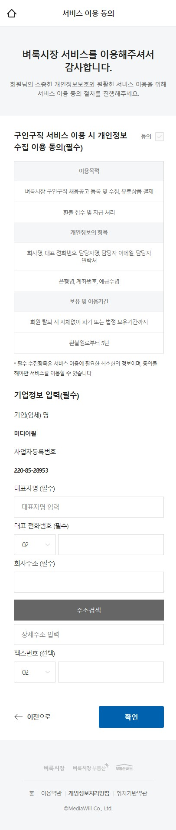
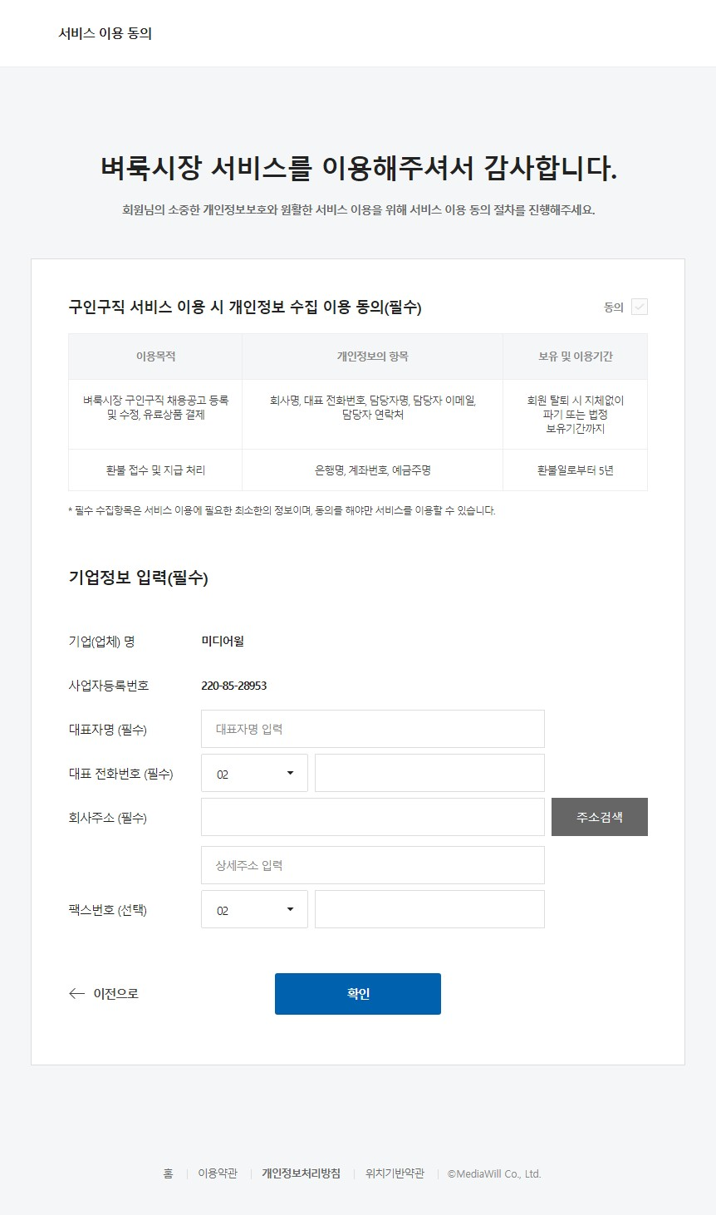
▶ 공통영역 정의(참고)
Layout > 작업영역 > 서비스 이용 동의
약관동의(이용약관, 개인정보 수집 및 이용 동의), 로그인 되어있는 회원이 비즈니스 회원인 경우 기업정보 인증, 추가 기업정보 입력 영역 출력
약관동의 영역
개인회원 & 비즈니스회원 공통 출력
단, 접속 서비스 별로 출력 내용 상이함
추가 기업정보 입력 영역
기업정보 인증 후 인증 값 표시
기업정보 인증(필수) 추가
기업정보 인증하지 않은 경우에 출력
기업정보 인증
가입하기
기업정보 인증
가입하기
Notes:
추가 기업정보 입력 영역 > 기업정보 인증 추가(회원 가입 후 서비스 이용 미동의, 기업 미인증 회원 노출)

Slide 7
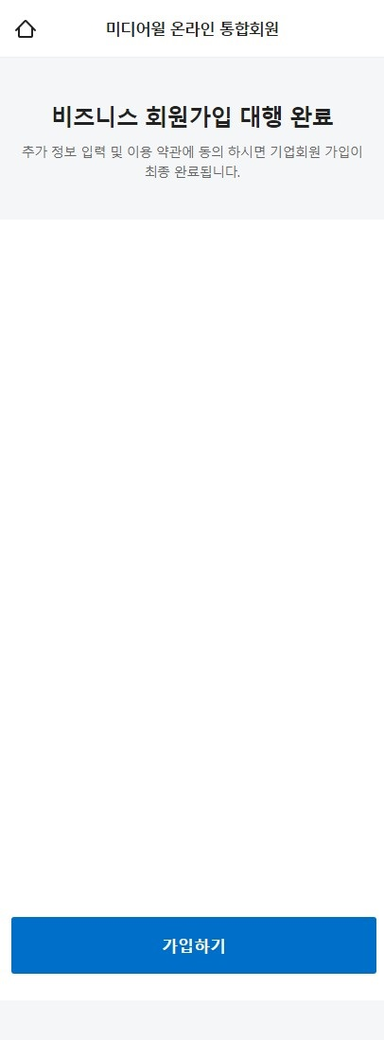
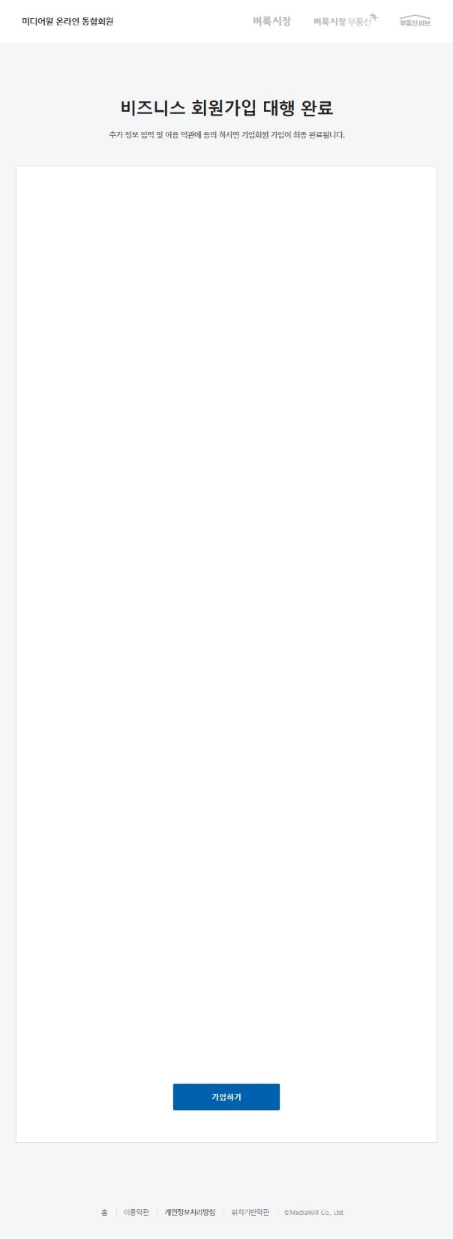
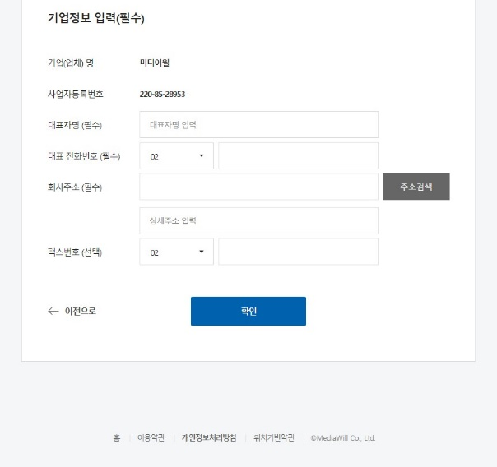
▶ 공통영역 정의(참고)
Layout > 작업영역 > 서비스 이용 동의(회원 가입 대행)
가입 대행 회원인 경우 기업정보 인증, 추가 기업정보 입력 영역 출력(가입 대행 시 인증한 경우 미노출)
본인인증
본인인증
미디어윌 통합 이용약관
이용약관 동의(필수)
만15세 이상(필수)
개인정보 수집 이용 동의(필수)
마케팅.이벤트 정보 수신 동의(필수)
미디어윌 통합 이용약관
이용약관 동의(필수)
만15세 이상(필수)
개인정보 수집 이용 동의(필수)
마케팅.이벤트 정보 수신 동의(필수)
약관동의 영역
벼룩시장 구인구직 이용약관
개인정보 수집 이용 동의(필수)
벼룩시장 구인구직 이용약관
개인정보 수집 이용 동의(필수)
추가 기업정보 입력 영역
기업정보 인증 후 인증 값 표시
가입 대행 시 인증한 경우 미노출
기업정보 입력(필수)
기업(업체)명
사업자 등록번호
대표자명
대표 전화번호
회사주소
팩스 번호
기업정보 인증(필수) 추가
기업정보 인증하지 않은 경우에 출력
가입 대행 시 인증한 경우 미노출
기업정보 인증
기업정보 인증
가입하기
Notes:
회원 가입 대행 회원 > 기업정보 인증 추가(서비스 이용 미동의, 기업 미인증 회원 노출)

Slide 8
▶ 공통영역 정의(참고)
Layout > 작업영역 > 기업정보 인증
약관동의(이용약관, 개인정보 수집 및 이용 동의), 로그인 되어있는 회원이 비즈니스 회원인 경우 기업정보 인증 출력
기업정보 인증*
원활한 서비스 이용을 위해 기업정보 인증을 진행해주세요.
추가 기업정보 입력 영역
기업정보 인증 후 인증 값 표시*
기업정보 인증
기업정보 인증(필수) 추가
기업정보 인증하지 않은 경우에 출력
확인
기업정보 인증
확인
Notes:
기업정보 인증 추가(회원 가입 후 서비스 이용 동의, 기업 미인증 회원 노출)

Slide 9
▶ 비즈니스 회원 케이스별 화면 (참고)
가입경로 | 서비스 이용 동의 | 지점코드 인증 | 기업정보 인증 | 노출 화면 | 참고
PC/Mobile | X | - | X | 서비스 이용 동의 화면(기업정보 인증 포함) | P11~12
 | O | - | X | 기업정보 인증 화면 | P14
회원가입대행 | X | - | X | 서비스 이용 동의 화면(기업정보 인증 포함) | P15
 | O | - | X | 기업정보 인증 화면 | P14
브랜드관 일괄 등록/ 지점 코드 매핑 | X | X | X | 서비스 이용 동의 화면(지점코드/기업정보 인증 포함) | P16
 | O | X | X | 지점코드/기업정보 인증 화면 | P16
 | O | O | X | 기업정보 인증 화면 | P14
Notes:
기업정보 인증 추가(회원 가입 후 서비스 이용 동의, 기업 미인증 회원 노출)

Slide 10
화면설계 공통 > 비즈니스 회원 > 기업정보 인증 추가

Slide 11
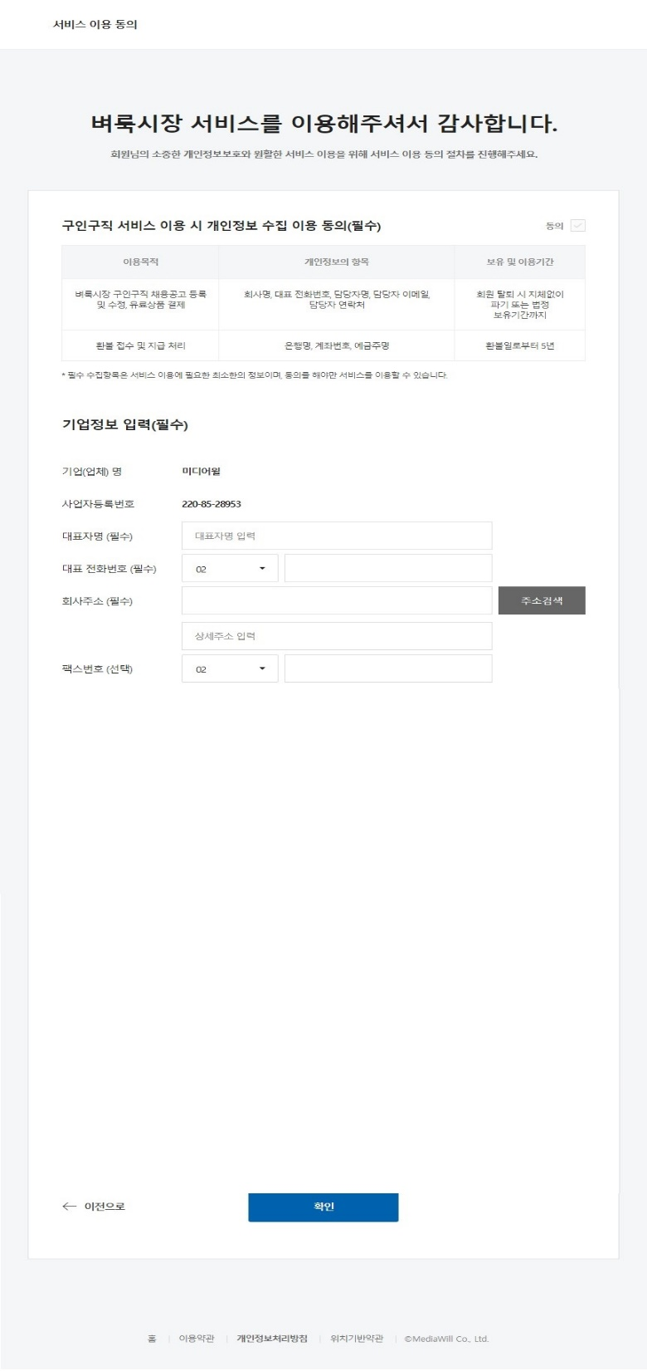

공통 > 비즈니스 회원 > 서비스 이용 동의 > 기업정보 인증 추가
https://member.findjob.co.kr/login/login.asp?faflag=001&fahost=www%2Efindjob%2Eco%2Ekr&targetpage=www%2Efindjob%2Eco%2Ekr%2Fmain%2Easp
비즈니스 회원
서비스 이용 : 미동의, 기업정보 인증 : 미인증
3-B
▼ 등록 버튼 클릭 시
인증 대상 비즈니스 회원(회원 가입 대행 포함) 서비스 이용 : 미동의 기업정보 인증 : 미인증
서비스 이용 동의 & 기업정보 인증 화면 호출 채용공고 등록/수정/재등록 상품&서비스 등록/결제(이력서 열람 결제 포함) 화면 표시 개인정보 수집 이용 동의 기업정보 인증 기업정보(회원 정보 내 기업 정보 정보 표시)
기업정보 입력 기업정보 미인증인 경우 사업자등록번호 외 모두 수정 제공 기업정보 인증인 경우 기업(업체)명, 사업자등록번호 수정불가 (인증 전)회원 정보 내 기업정보 출력 기업(업체)명(수정 가능) 사업자등록번호(수정 불가) 기업(업체)명(수정 가능) 대표자명(수정 가능) 회사 주소(수정 가능) 그 외 기업정보 : 기존 정책 유지 대표 전화번호(수정 가능) 팩스 번호(수정 가능)
기업정보 인증(필수) 추가(모바일 반응형 고려 필요) 기업정보 인증 설명 및 안내 링크 안전한 채용과 기업정보 도용을 막기 위해 기업정보를 사업자등록 증명원 또는 사업자 등록증으로 확인하고 있습니다. 기업정보 인증 자세히 보기(링크 P.22) 파일 등록((JPEG, JPG, PNG, BMP, 용량 : 20M 이하) 영역 클릭 시 : 파일 등록 프로세스 진행(OS에 따른 파일 등록 호출) 및 파일 형식, 용량 체크 성공 :등록 파일명 표시 및 알럿[A-1] 실패 [A-2]파일 형식/용량 오류: 파일 형식 및 용량 확인 후 다시 등록해 주세요. (JPEG,JPG,PNG,BMP / 용량 : 20M 이하) 문구 90일 내 발급한 사업자등록증명원 또는 사업자등록증을 등록해 주세요. 단, 주민등록번호 뒷자리는 마스킹 처리가 되어 있어야 합니다. (파일 형식 : JPEG,JPG,PNG,BMP / 용량 20M 이하) 사업자 등록 증명원 발급 : 홈택스 바로가기 사업자 등록증 발급 : 홈택스 바로가기 https://www.hometax.go.kr/websquare/websquare.wq?w2xPath=/ui/pp/index_pp.xml 인증 서류 등록 오류, 인증 정보 불일치, 사업자 등록 증명원, 사업자 등록증 외 서류로 인증을 요청하는 경우 인증 문의 버튼을 눌러 문의를 남겨주세요. 인증문서 발급일 기준 1년 경과 시 기업정보 인증을 다시 받으셔야 합니다.
다음 페이지 계속
1
file
사업자등록인증원.jpg
파일 이름
.jpg, png.
OK
2
▼ 파일 등록 성공
V
기업정보 인증 버튼 클릭 시
문서 내용 비교
비교 항목
기업(업체)명
사업자 등록 번호
대표자명
A-1
Alert
X
파일 등록이 완료 되었습니다.
기업정보 인증 버튼을 눌러 인증을 완료해주세요.
V
OK
A-2
▼ 파일 형식 체크
기업정보 수정 시, 회원정보 내 기업정보도 변경됩니다.
Alert
2-D
3-A
파일 형식 및 용량 확인 후 다시 등록해 주세요.
(JPEG,JPG,PNG,BMP / 용량 : 20M 이하)
기업정보 인증 (필수)
기업정보 인증 자세히 보기(링크)
안전한 채용과 기업정보 도용을 막기 위해 기업정보를 사업자등록 증명원 또는 사업자 등록증으로 확인하고 있습니다.
OK
3-B
기업정보 인증 완료
<!--- 인증을 완료하지 않은 경우 -→
기업정보 인증’을 진행해 주세요
사업자 등록 인증원 또는 사업자 등록증 첨부하기
기업정보 인증
인증 문의
90일 내 발급한 사업자등록증명원 또는 사업자등록증을 등록해 주세요. 단, 주민등록번호 뒷자리는 노출되지 않도록 처리(*** 표시 등)가 되어 있어야 합니다. (파일 형식 : JPEG,JPG,PNG,BMP / 용량 20M 이하)
> 사업자 등록 증명원 발급 : 홈택스 바로가기(링크)
> 사업자 등록증 발급 : : 홈택스 바로가기(링크)
인증 서류 등록 오류, 인증 정보 불일치, 사업자 등록 증명원, 사업자 등록증 외 서류로 인증을 요청하는 경우 인증 문의 버튼을 눌러 문의를 남겨주세요.
인증서류 발급일 기준 1년 경과 시 기업정보 인증을 다시 받으셔야 합니다.
3-C

Slide 12
공통 > 비즈니스 회원 > 서비스 이용 동의 > 기업정보 인증 추가
https://member.findjob.co.kr/login/login.asp?faflag=001&fahost=www%2Efindjob%2Eco%2Ekr&targetpage=www%2Efindjob%2Eco%2Ekr%2Fmain%2Easp
비즈니스 회원
서비스 이용 : 미동의, 기업정보 인증 : 미인증
4
▼ 인증 성공
Alert
이전 페이지 계속
기업정보 인증_버튼 [기업정보 인증] 버튼 클릭 시 액션 : 등록한 인증 서류와 기업정보 비교 후 알럿 기업정보 인증 시 입력(수정)한 정보로 비교 비교 기준 : 기업(업체)명, 사업자 등록 번호, 대표자명 2. 기업정보 입력된 정보로 비교 문서 호출 정보 : 사업자 등록 번호, 기업(업체)명, 대표자명, 주소, 발급일 인증 결과 기업정보에 비교 결과 표시 및 알럿: 성공 (모든 값 일치 시) 알럿 및 버튼 [기업정보 인증 완료] 문구 변경/비활성 [A-3]기업정보 인증이 완료되었습니다. 기업정보 : 기업(업체)명, 대표자명, 주소(P. 11, 5-B) 실패 : [A-4] 파일 미첨부 : 기업정보 인증을 위해 사업자등록 증명원 또는 사업자등록증 파일을 첨부해 주세요. [A-5]인증 실패_파일 내용 판독 불가 및 개인정보 포함 : 기업정보 인증에 적합한 파일이 아닙니다. 사업자등록 증명원 또는 사업자등록증을 첨부해 주세요. (주민등록번호 뒷자리는 노출되지 않도록 처리 필수)) [A-6]인증 실패_서류 발급일 90일 경과 : 사업자등록 증명원 또는 사업자 등록증이 발급일로부터 90일이 지났습니다. 새로 발급한 후 이용해 주세요. [A-7]인증 실패_회사명 불일치 회원의 기업정보와 인증서류 내 회사명이 다릅니다. 기업정보를 수정한 뒤 '기업정보 인증' 버튼을 선택해 주세요. [A-8] 사업자등록번호 불일치 회원의 기업정보와 인증서류 내 사업자등록번호가 다릅니다. 인증 파일을 다시 등록하시거나 ‘인증 문의하기’ 를 진행해 주세요. [A-9] 대표자명 불일치 회원의 기업정보와 인증서류 내 대표자명이 다릅니다. 기업정보를 수정한 뒤 '기업정보 인증' 버튼을 선택해 주세요.
인증 문의 클릭 시 : 기업정보 인증 문의 이동(P.16)
다음 페이지 계속
A-3
기업정보 인증이 완료되었습니다.
OK
▼ 파일 미첨부
Alert
2
A-4
기업정보 인증을 위해 사업자등록 증명원 또는 사업자등록증 파일을 첨부해 주세요.
V
기업정보 인증 버튼 클릭 시
문서 내용 비교
비교 항목
기업(업체)명
사업자 등록 번호
대표자명
4-B
X
OK
V
▼ 인증 실패_파일 내용 판독 불가 및 개인정보 포함
▼ 인증 실패_회사명이 다른 경우
Alert
Alert
A-5
기업정보 인증에 적합한 파일이 아닙니다. 사업자등록 증명원 또는 사업자등록증을 첨부해 주세요.
(주민등록번호 뒷자리는 노출되지 않도록 처리 필수)
A-7
기업정보 수정 시, 회원정보 내 기업정보도 변경됩니다.
회원의 기업정보와 인증서류 내 회사명이 다릅니다. 기업정보를 수정한 뒤 '기업정보 인증' 버튼을 선택해 주세요.
기업정보 인증 (필수)
기업정보 인증 자세히 보기(링크)
안전한 채용과 기업정보 도용을 막기 위해 기업정보를 사업자등록 증명원 또는 사업자 등록증으로 확인하고 있습니다.
OK
OK
기업정보 인증 완료
A-6
▼ 인증 실패_서류 발급일 90일 경과
▼ 인증 실패_사업자 등록번호가 다른 경우
4
기업정보 인증
5
Alert
사업자 등록 인증원 또는 사업자 등록증 첨부하기
인증 문의
Alert
90일 내 발급한 사업자등록증명원 또는 사업자등록증을 등록해 주세요. 단, 주민등록번호 뒷자리는 노출되지 않도록 처리(*** 표시 등)가 되어 있어야 합니다. (파일 형식 : JPEG,JPG,PNG,BMP / 용량 20M 이하)
> 사업자 등록 증명원 발급 : 홈택스 바로가기(링크)
> 사업자 등록증 발급 : : 홈택스 바로가기(링크)
인증 서류 등록 오류, 인증 정보 불일치, 사업자 등록 증명원, 사업자 등록증 외 서류로 인증을 요청하는 경우 인증 문의 버튼을 눌러 문의를 남겨주세요.
인증서류 발급일 기준 1년 경과 시 기업정보 인증을 다시 받으셔야 합니다.
사업자등록 증명원 또는 사업자 등록증이 발급일로부터 90일이 지났습니다. 새로 발급한 후 이용해 주세요.
A-8
회원의 기업정보와 인증서류 내 사업자등록번호가 다릅니다. 인증 파일을 다시 등록하시거나 ‘인증 문의하기’ 를 진행해 주세요.
OK
OK
▼ 인증 실패_대표자명이 다른 경우
Alert
A-9
회원의 기업정보와 인증서류 내 대표자명이 다릅니다.
기업정보를 수정한 뒤 '기업정보 인증' 버튼을 선택해 주세요.
OK

Slide 13
공통 > 비즈니스 회원 > 서비스 이용 동의 > 기업정보 인증 추가
https://member.findjob.co.kr/login/login.asp?faflag=001&fahost=www%2Efindjob%2Eco%2Ekr&targetpage=www%2Efindjob%2Eco%2Ekr%2Fmain%2Easp
비즈니스 회원
서비스 이용 : 미동의, 기업정보 인증 : 미인증
6
이전 페이지 계속
확인 클릭 시 : 서비스 이용 동의 페이지 기존 정책에 기업인증 완료 체크 추가 서비스 이용 동의 체크, 기업정보 인증 완료 여부(추가), 기업정보 입력 필수 항목 체크 성공: 정보 저장 및 완료 액션 : 회원 가입 완료 페이지 이동 회원이 수정한 기업정보 저장 인증 날짜, 문서 발급 날짜 포함 저장 기업인증 유효기간 = 발급 날짜+1년 실패 ☹기존 프로세스에 추가) 기업정보 불일치, 인증 정보 호출 불가 시 [A-10]문구: 회원정보와 기업정보 인증 서류 내용이 일치하지 않습니다. 인증 파일을 다시 등록하시거나 ‘인증 문의’ 를 진행해 주세요. 액션 : 현재 페이지 유지 기업정보 인증 미완료 시 [A-11]문구: ‘기업정보 인증이 완료되지 않았습니다. 기업정보 인증을 확인해 주세요. 액션 : 현재 페이지 유지
A-10
▼ 실패(기업정보 불일치)
Alert
회원정보와 기업정보 인증 서류 내용이 일치하지 않습니다.
인증 파일을 다시 등록하시거나 ‘인증 문의’ 를 진행해 주세요.
OK
▼ 기업정보 인증을 하지 않은 경우
A-11
Alert
V
기업정보 인증이 완료되지 않았습니다. 기업정보 인증을 확인해 주세요.
V
V
OK
<!--- 인증을 완료하지 않은 경우 -→
기업정보 인증’을 진행해 주세요
기업정보 수정 시, 회원정보 내 기업정보도 변경됩니다.
기업정보 인증 (필수)
기업정보 인증 자세히 보기(링크)
안전한 채용과 기업정보 도용을 막기 위해 기업정보를 사업자등록 증명원 또는 사업자 등록증으로 확인하고 있습니다.
기업정보 인증’을 진행해 주세요
사업자 등록 인증원 또는 사업자 등록증 첨부하기
기업정보 인증
인증 문의
90일 내 발급한 사업자등록증명원 또는 사업자등록증을 등록해 주세요. 단, 주민등록번호 뒷자리는 노출되지 않도록 처리(*** 표시 등)가 되어 있어야 합니다. (파일 형식 : JPEG,JPG,PNG,BMP / 용량 20M 이하)
> 사업자 등록 증명원 발급 : 홈택스 바로가기(링크)
> 사업자 등록증 발급 : : 홈택스 바로가기(링크)
인증 서류 등록 오류, 인증 정보 불일치, 사업자 등록 증명원, 사업자 등록증 외 서류로 인증을 요청하는 경우 인증 문의 버튼을 눌러 문의를 남겨주세요.
인증서류 발급일 기준 1년 경과 시 기업정보 인증을 다시 받으셔야 합니다.
6

Slide 14
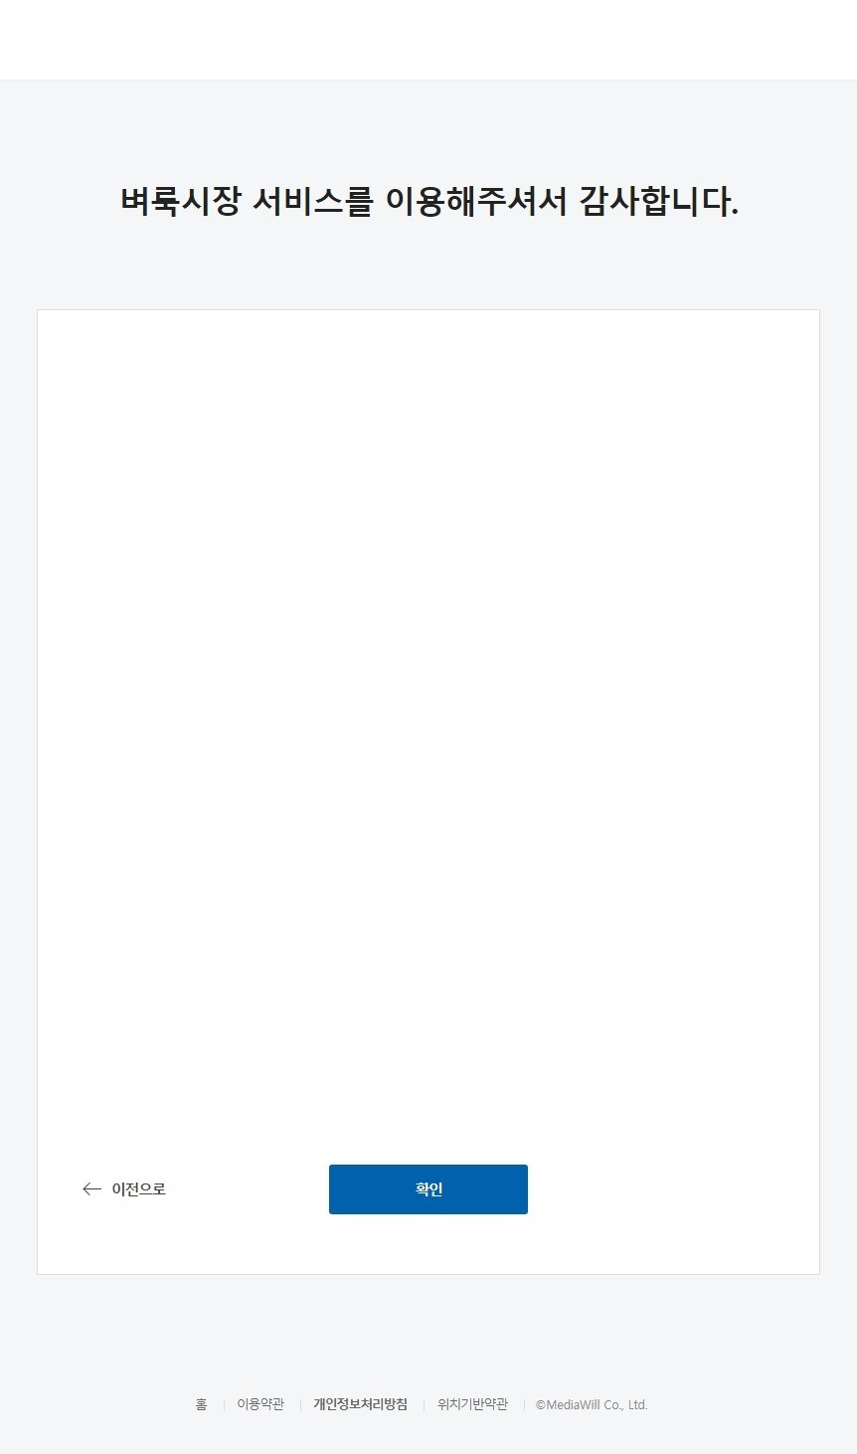
공통 > 비즈니스 회원 > 기업정보 인증(새 페이지, 모바일 반응형 고려 필요)
https://member.findjob.co.kr/login/login.asp?faflag=001&fahost=www%2Efindjob%2Eco%2Ekr&targetpage=www%2Efindjob%2Eco%2Ekr%2Fmain%2Easp
비즈니스 회원
서비스 이용 : 동의, 기업정보 정보 : 미인증, 인증 만료(만료 30일 전 회원 포함)
1-C
기업정보 인증
인증 대상 비즈니스 회원(회원 가입 대행 포함) 서비스 이용 : 동의 기업정보 정보 : 미인증, 인증 만료(만료 30일 전부터 재인증 가능)
기업정보 인증 요청(* 서비스 이용 동의 참고) 호출 조건 비즈니스 회원 중 기업정보 미인증, 인증 만료(30일 전부터) 호출 위치 로그인(1회 이상 공고 진행 회원) 채용공고 등록/수정/재등록 상품&서비스 등록/결제 이력서 열람 결제(신청) 수정 타이틀 : 기업정보 인증 서브 : 원활한 서비스 이용을 위해 기업정보를 인증해주세요.
기업정보 입력(필수) (P.11, 2 동일) (인증 전)회원 정보 내 기업정보 출력 및 수정 기능 제공 사업자등록번호(수정 불가)
기업정보 인증(필수) 추가(P.11, 3 동일) (모바일 반응형 고려 필요) 기업정보 인증 안내 및 기업정보 인증 자세히 보기(링크) 파일 등록(JPEG, JPG, PNG, BMP, 용량 : 20M 이하) 안내 문구
기업정보 인증_버튼(P.12, 4 동일) [기업정보 인증] 버튼 클릭 시 결과 표시 및 알럿
인증 문의_버튼(클릭 시) : 기업정보 인증 문의 이동(P.16)
확인 클릭 시 필수 사항 체크 기업정보 인증 완료, 기업정보 입력 필수 항목 기업정보 인증 시 입력(수정)한 정보로 비교 성공: 정보 저장 및 완료 알럿(회원이 수정한 기업정보, 인증 날짜, 문서 발급 날자 포함 저장 [A-12] 기업정보 인증 및 기업정보 입력이 완료되었습니다. 액션 : 이전(진입) 페이지 이동 실패 : 기업정보 불일치, 기업정보 인증 정보 확인 불가 시 [A-10]문구: 기업정보 인증에 실패했습니다. 파일 확인 후 다시 등록해 주세요. 인증 실패 등 문제가 계속되는 경우 인증 문의 버튼을 눌러 문의를 남겨주세요.. 액션 : 현재 페이지 유지 기업정보 미인증 시 [A-11]문구: ‘기업정보 인증이 완료되지 않았습니다. 기업정보 인증을 확인해 주세요..
6
▼ 완료
Alert
1-C
원활한 서비스 이용을 위해 기업정보를 인증해주세요.
A-12
기업정보 인증 및 기업정보 입력이 완료되었습니다.
2
기업정보 입력(필수)
OK
기업(업체)명(필수)
▼ 실패(기업정보 불일치)
V
사업자등록번호
220-85-28953
Alert
X
대표자명(필수)
A-10
V
회원정보와 기업정보 인증 서류 내용이 일치하지 않습니다.
인증 파일을 다시 등록하시거나 ‘인증 문의’ 를 진행해 주세요.
..
대표전화번호(필수)
회사 주소(필수)
OK
팩스번호(선택)
기업정보 수정 시, 회원정보 내 기업정보도 변경됩니다.
▼ 파일 기업 인증 미완료
3
기업정보 인증 (필수)
기업정보 인증 자세히 보기(링크)
Alert
안전한 채용과 기업정보 도용을 막기 위해 기업정보를 사업자등록 증명원 또는 사업자 등록증으로 확인하고 있습니다.
A-11
기업정보 인증이 완료되지 않았습니다. 기업정보 인증을 확인해 주세요.
기업정보 인증 완료
사업자 등록 인증원 또는 사업자 등록증 첨부하기
기업정보 인증
인증 문의
5
4
OK
90일 내 발급한 사업자등록증명원 또는 사업자등록증을 등록해 주세요. 단, 주민등록번호 뒷자리는 노출되지 않도록 처리(*** 표시 등)가 되어 있어야 합니다. (파일 형식 : JPEG,JPG,PNG,BMP / 용량 20M 이하)
> 사업자 등록 증명원 발급 : 홈택스 바로가기(링크)
> 사업자 등록증 발급 : : 홈택스 바로가기(링크)
인증 서류 등록 오류, 인증 정보 불일치, 사업자 등록 증명원, 사업자 등록증 외 서류로 인증을 요청하는 경우 인증 문의 버튼을 눌러 문의를 남겨주세요.
인증서류 발급일 기준 1년 경과 시 기업정보 인증을 다시 받으셔야 합니다.
6

Slide 15
공통 > 회원 가입 대행 > 로그인 > 비즈니스 회원가입 대행 완료
https://member.findjob.co.kr/join/biz_join_agency.asp
가입 대행 회원
서비스 이용 : 미동의, 기업정보 인증 : 미인증
인증 대상 회원 가입 대행 서비스 이용 : 미동의 기업정보 인증 : 미인증
서비스 이용 동의 & 기업정보 인증 화면 호출 회원 가입 대행 회원 로그인 화면 표시 미디어윌 통합 이용약관 벼룩시장 구인구직 이용약관 기업정보 인증(미인증인 경우만 표시) 기업정보
기업정보 입력(필수) (P.11, 2 동일) 기업정보 미인증인 경우 사업자등록번호 외 모두 수정 제공 기업정보 인증인 경우 기업(업체)명, 사업자등록번호 수정불가 (인증 전)회원 정보 내 기업정보 출력 및 수정 기능 제공 사업자등록번호(수정 불가) 그 외 기업정보 : 정책 유지
기업정보 인증(필수) 영역 추가(P.11, 3 동일) 기업정보 미인증인 경우만* 표시, admin에서 인증된 경우 미표시 기업정보 인증 안내 및 기업정보 인증 자세히 보기(링크) 파일 등록(JPEG, JPG, PNG, BMP, 용량 : 20M 이하) 안내 문구
기업정보 인증_버튼(P.12, 4 동일) [기업정보 인증] 버튼 클릭 시 결과 표시 및 알럿
인증 문의_버튼(클릭 시) : 기업정보 인증 문의 이동(P.16)
가입하기_버튼 (클릭 시)필수 사항 체크 본인 인증, 필수 동의 항목, 기업정보 인증 완료, 기업정보 입력 필수 항목 성공: 정보 저장 및 가입 완료 알럿(인증 날짜, 문서 발급일 포함 저장) 액션 : 회원 가입 완료 페이지 이동 https://member.findjob.co.kr/join/biz_join_agency_complete.asp 실패 (기존 프로세스 추가) 기업정보 불일치, 기업정보 인증 정보 확인 불가 시 [A-10]문구: 회원정보와 기업정보 인증 서류 내용이 일치하지 않습니다. 인증 파일을 다시 등록하시거나 ‘인증 문의’ 를 진행해 주세요. 액션 : 현재 페이지 유지 기업정보 미인증 시 [A-11]문구: ‘기업정보 인증이 완료되지 않았습니다. 기업정보 인증을 확인해 주세요.
6
본인 인증(필수)
▼ 실패(기업정보 불일치)
벼룩시장 구인구직 이용약관
Alert
A-10
회원정보와 기업정보 인증 서류 내용이 일치하지 않습니다.
인증 파일을 다시 등록하시거나 ‘인증 문의’ 를 진행해 주세요.
..
OK
2
기업정보 입력(필수)
▼ 파일 기업 인증 미완료
기업(업체)명(필수)
V
Alert
사업자등록번호
220-85-28953
X
A-11
대표자명(필수)
기업정보 인증이 완료되지 않았습니다. 기업정보 인증을 확인해 주세요.
V
대표전화번호(필수)
회사 주소(필수)
OK
팩스번호(선택)
기업정보 수정 시, 회원정보 내 기업정보도 변경됩니다.
3
기업정보 인증 (필수)
기업정보 인증 자세히 보기(링크)
안전한 채용과 기업정보 도용을 막기 위해 기업정보를 사업자등록 증명원 또는 사업자 등록증으로 확인하고 있습니다.
기업정보 인증 완료
<!--- 인증을 완료하지 않은 경우 -→
기업정보 인증’을 진행해 주세요
사업자 등록 인증원 또는 사업자 등록증 첨부하기
기업정보 인증
인증 문의
5
4
90일 내 발급한 사업자등록증명원 또는 사업자등록증을 등록해 주세요. 단, 주민등록번호 뒷자리는 노출되지 않도록 처리(*** 표시 등)가 되어 있어야 합니다. (파일 형식 : JPEG,JPG,PNG,BMP / 용량 20M 이하)
> 사업자 등록 증명원 발급 : 홈택스 바로가기(링크)
> 사업자 등록증 발급 : : 홈택스 바로가기(링크)
인증 서류 등록 오류, 인증 정보 불일치, 사업자 등록 증명원, 사업자 등록증 외 서류로 인증을 요청하는 경우 인증 문의 버튼을 눌러 문의를 남겨주세요.
인증서류 발급일 기준 1년 경과 시 기업정보 인증을 다시 받으셔야 합니다.
6

Slide 16
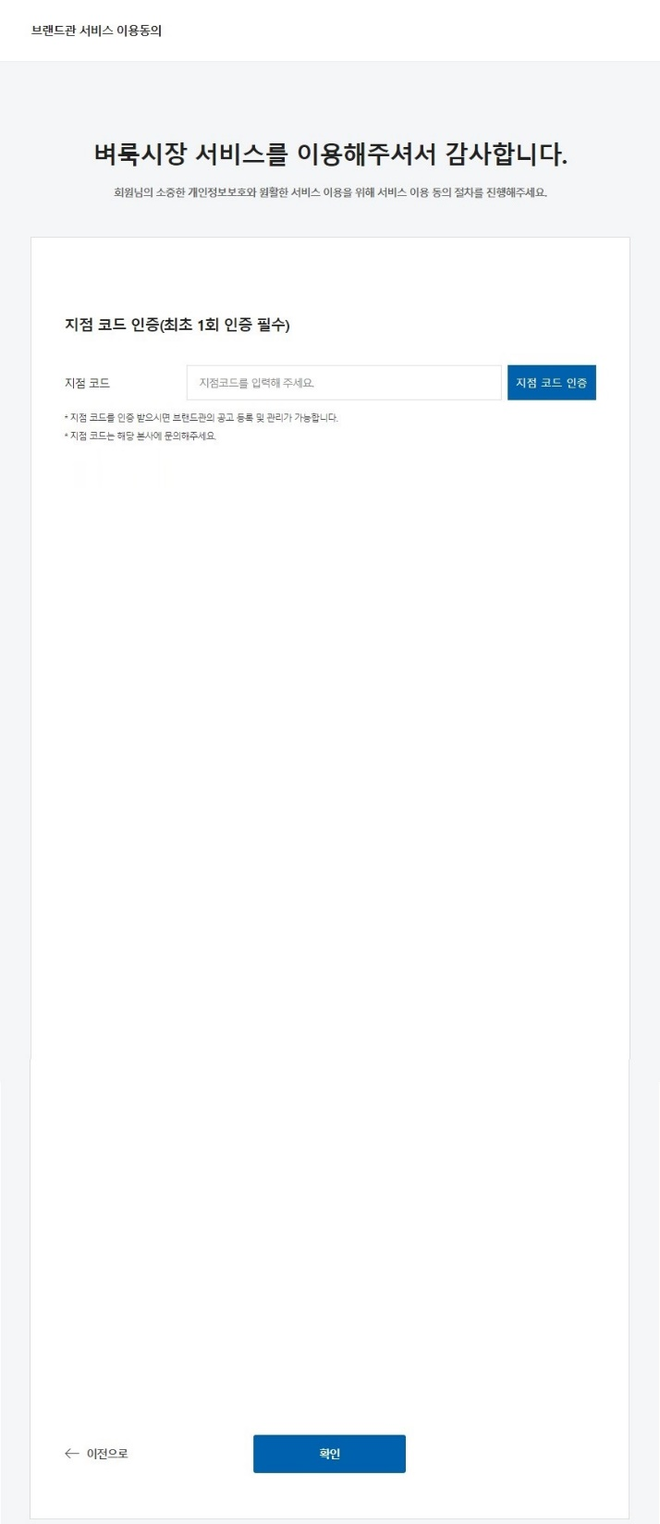
공통 > 브랜드관 비즈니스 회원 > 로그인 > 브랜드관 지점 코드 인증
https://member.findjob.co.kr/serviceagree/biz_user_agree.asp
브랜드관 회원
서비스 이용 동의 : 미동의, 지점 코드 인증 : 미인증, 기업정보 인증 : 미인증
인증 대상 브랜드관 회원(지점 코드 부여) 서비스 이용 동의 : 전체 지점 코드 인증 : 미인증 기업정보 인증 : 미인증
서비스 이용 동의 & 기업정보 인증 화면 표시 미디어윌 통합 이용약관(동의 여부에 따라 노출) 벼룩시장 구인구직 이용약관(동의 여부에 따라 노출) 지점 코드(인증 여부에 따라 노출) 기업정보 인증 기업정보 입력(사업자 등록 번호 노출)
기업정보 입력(필수) (P.11, 2 동일) 기업정보 미인증인 경우 사업자등록번호 외 모두 수정 제공 기업정보 인증인 경우 기업(업체)명, 사업자등록번호 수정불가 (인증 전)회원 정보 내 기업정보 출력 및 수정 기능 제공 사업자등록번호(수정 불가) (기업정보 인증 시)비교 상태 표시 그 외 기업정보 : 정책 유지
기업정보 인증(필수) 영역 추가(P.11, 3 동일) : 기업정보 미인증인 경우 표시 기업정보 인증 안내 및 기업정보 인증 자세히 보기(링크) 파일 등록(JPEG, JPG, PNG, BMP, 용량 : 20M 이하) 안내 문구
기업정보 인증_버튼(P.12, 4 동일) [기업정보 인증] 버튼 클릭 시 결과 알럿
인증 문의_버튼(클릭 시) : 기업정보 인증 문의 이동(P.16)
가입하기_버튼 (클릭 시)필수 사항 체크 필수 동의 항목, 지점 코드 인증, 기업정보 인증 완료, 기업정보 입력 필수 항목 성공: 정보 (인증 날짜, 문서 발급일 포함 )저장 및 가입 완료페이지 이동 (기존 프로세스) 실패 (기존 프로세스 추가) 기업정보 불일치, 기업정보 인증 정보 확인 불가 시 [A-10]문구: 회원정보와 기업정보 인증 서류 내용이 일치하지 않습니다. 인증 파일을 다시 등록하시거나 ‘인증 문의’ 를 진행해 주세요. 액션 : 현재 페이지 유지 기업정보 미인증 시 [A-11]문구: ‘기업정보 인증이 완료되지 않았습니다. 기업정보 인증을 확인해 주세요.
1
미디어윌 통합 이용약관
6
▼ 실패(기업정보 불일치)
2
기업정보 입력(필수)
Alert
기업(업체)명(필수)
A-10
회원정보와 기업정보 인증 서류 내용이 일치하지 않습니다.
인증 파일을 다시 등록하시거나 ‘인증 문의’ 를 진행해 주세요.
..
V
사업자등록번호
220-85-28953
X
대표자명(필수)
V
OK
대표전화번호(필수)
회사 주소(필수)
▼ 파일 기업 인증 미완료
팩스번호(선택)
A-11
Alert
기업정보 수정 시, 회원정보 내 기업정보도 변경됩니다.
기업정보 인증이 완료되지 않았습니다. 기업정보 인증을 확인해 주세요.
3
기업정보 인증 (필수)
기업정보 인증 자세히 보기(링크)
OK
안전한 채용과 기업정보 도용을 막기 위해 기업정보를 사업자등록 증명원 또는 사업자 등록증으로 확인하고 있습니다.
기업정보 인증 완료
사업자 등록 인증원 또는 사업자 등록증 첨부하기
기업정보 인증
인증 문의
5
4
90일 내 발급한 사업자등록증명원 또는 사업자등록증을 등록해 주세요. 단, 주민등록번호 뒷자리는 노출되지 않도록 처리(*** 표시 등)가 되어 있어야 합니다. (파일 형식 : JPEG,JPG,PNG,BMP / 용량 20M 이하)
> 사업자 등록 증명원 발급 : 홈택스 바로가기(링크)
> 사업자 등록증 발급 : : 홈택스 바로가기(링크)
인증 서류 등록 오류, 인증 정보 불일치, 사업자 등록 증명원, 사업자 등록증 외 서류로 인증을 요청하는 경우 인증 문의 버튼을 눌러 문의를 남겨주세요.
인증서류 발급일 기준 1년 경과 시 기업정보 인증을 다시 받으셔야 합니다.
6

Slide 17
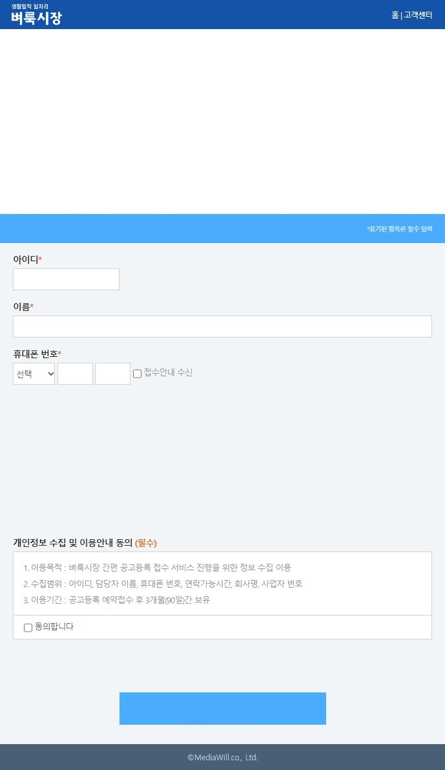
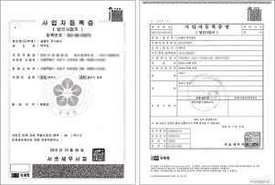
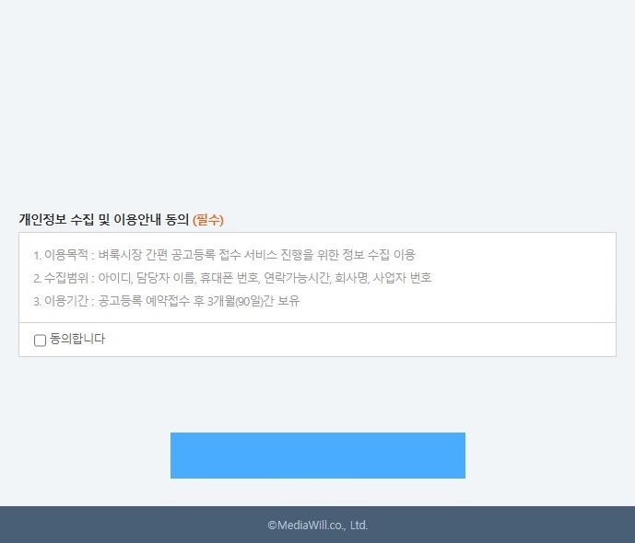
공통> 기업정보 인증 문의(새 페이지)
참고 URL https://www.findjob.co.kr/advertiser/regist_simple_ad_reception.asp
1-A
직업 안정법 시행령 28조7항에 따라 기업정보 도용을 막기 위해 기업정보 인증을 해주세요.
구인 광고 등록 등 서비스 이용을 위해 기업정보 인증이 완료되어야 합니다.
인증은 1년간 유효하며, 경과 후에는 기업정보 인증을 다시 받으셔야 합니다.
▶ 기업정보 인증 서류 안내
사업자 등록 이후(90일 이내 발급한 서류만 인정) : 사업자 등록 증명원 또는 사업자 등록증
사업자 등록 이전 : 인가증, 허가증, 신고증, 통신 판매업자 신고증 등
▶ 사업자 등록 증명원 발급 : 홈택스 바로가기(링크)
▶ 사업자 등록증 발급 : 홈택스 바로가기(링크)
주민등록번호 뒷자리는 노출되지 않도록 처리(*** 표시 등)가 되어 있어야 합니다.
내부 기준에 따라 추가 서류를 요청할 수 있습니다.
인증 완료 시 제출 서류 내 정보로 기업정보가 반영됩니다.
※ 상담시간 : 09:00~18:00 (토·일 및 공휴일 휴무)
모든 회원 접근 가능 인증 문의 클릭 시 이동
기업정보 인증 문의(참고 : 공고 대행 문의, 모바일 반응형 고려 필요) 구성 인증 가이드 기업정보 인증 문의(필수) 개인정보 수집 및 이용안내 동의
가이드 직업 안정법 시행령 28조7항에 따라 기업정보 도용을 막기 위해 기업정보 인증을 해주세요. 구인 광고 등록 등 서비스 이용을 위해 기업정보 인증이 완료되어야 합니다. 인증은 1년간 유효하며, 경과 후에는 기업정보 인증을 다시 받으셔야 합니다.▶ 확인 서류 안내 사업자 등록 이후 : 사업자 등록 증명원(90일 이내 발급), 사업자 등록증(90일 이내 발급) 사업자 등록 이전 : 인가증, 허가증, 신고증, 통신 판매업자 신고증 등 ▶ 사업자 등록 증명원 발급 : 홈택스 바로가기(링크) https://www.hometax.go.kr/websquare/websquare.wq?w2xPath=/ui/pp/index_pp.xml ▶ 사업자 등록증 발급 : 홈택스 바로가기(링크) https://www.hometax.go.kr/websquare/websquare.wq?w2xPath=/ui/pp/index_pp.xml 주민등록번호 뒷자리는 노출되지 않도록 처리가 되어 있어야 합니다 내부 기준에 따라 추가 서류를 요청할 수 있습니다. 인증 완료 시 제출 서류 내 정보로 기업정보가 반영됩니다. ※ 상담시간 : 09:00~18:00 (토·일 및 공휴일 휴무)
기업정보 인증 문의 입력 정보 호출 : 로그인 계정 정보 자동 채움 구성 아이디(필수, 수정 불가) 이름(필수) 휴대폰 번호(필수) 이메일 기업정보 인증 서류 문의 내용(텍스트)(필수) Placeholder : 문의 내용을 입력해주세요. 기업정보 인증 서류 클릭 시 : 파일 등록 프로세스 진행 등록 파일 유효성 검사 : 파일 형식, 20M이하 성공 : 성공 알럿 및 등록 파일명 표시 [A-12] 파일 등록이 완료되었습니다. 실패 [A-2]파일 형식/용량 오류: 파일 형식 및 용량 확인 후 다시 등록해 주세요. (JPEG,JPG,PNG,BMP / 용량 : 20M 이하) 안내 문구 추가 파일 형식 : JPEG, JPG, PNG, BMP 용량 : 20M 이하 주민등록번호 뒷자리는 노출되지 않도록 처리 필수
다음 페이지 계속
2
1-B
기업정보 인증 문의
3
이름을 입력해 주세요.
휴대폰 번호를 입력해 주세요.
이메일
A-12
▼ 파일 등록 성공
Alert
기업정보 인증 서류
파일 등록이 완료되었습니다.
3-C
3-D
사업자 등록 인증원 또는 사업자 등록증 첨부하기
파일 형식 : JPEG,JPG,PNG,BMP
용량 20M 이하
주민등록번호 뒷자리는 노출되지 않도록 처리 필수
문의 내용
OK
문의 내용을 입력 해주세요.
문의 내용을 입력해주세요.
A-2
▼ 파일 형식 체크
Alert
파일 형식 및 용량 확인 후 다시 등록해 주세요.
(JPEG,JPG,PNG,BMP / 용량 : 20M 이하)
OK
개인정보 수집 및 이용안내에 동의해주세요.
동의를 거부할 수 있으나, 미동의 시 문의 접수가 불가능합니다.
문의하기

Slide 18
공통> 기업정보 인증 문의(새 페이지)
참고 URL https://www.findjob.co.kr/advertiser/regist_simple_ad_reception.asp
직업 안정법 시행령 28조에 따라 기업정보 도용을 막기 위해 기업정보 인증을 해주세요.
구인 광고 등록 등 서비스 이용을 위해 기업정보 인증이 완료되어야 합니다.
인증은 1년간 유효하며, 경과 후에는 기업정보 인증을 다시 받으셔야 합니다.
▶ 기업정보 인증 서류 안내
사업자 등록 이후(90일 이내 발급한 서류만 인정) : 사업자 등록 증명원 또는 사업자 등록증
사업자 등록 이전 : 인가증, 허가증, 신고증, 통신 판매업자 신고증 등
▶ 사업자 등록 증명원 발급 : 홈택스 바로가기(링크)
▶ 사업자 등록증 발급 : 홈택스 바로가기(링크)
내부 기준에 따라 추가 서류를 요청할 수 있습니다.
인증 완료 시 제출 서류 내 정보로 기업정보가 반영됩니다.
※ 상담시간 : 09:00~18:00 (토·일 및 공휴일 휴무)
A-13
▼ 성공
Alert
이전 페이지 연결
개인 정보 수집 및 이용 안내 동의 동의 내용 1. 이용 목적 : 문의 접수, 고객 요청 사항 확인 및 처리 결과 회신을 위한 정보 수집 2. 수집 범위 : 아이디, 이름, 휴대폰 번호, 이메일, 회사명, 기업정보 인증 서류 3. 이용 기간 : 전자상거래법 등 관련 법령에 따라 3년간 보관 동의 체크박스 및 동의 안내 문구 : 동의를 거부할 수 있으나, 미동의 시 문의 접수가 불가능합니다.
[문의하기]_버튼 명칭 : 문의하기 클릭 시 필수 입력 내용 체크 및 알럿 성공 알럿 및 내용 저장 [A-13] 문의가 접수되었습니다. 문의 내용 확인 후 승인 여부 안내해 드리겠습니다. ※ 확인 시간 09:00~18:00 (주말 및 공휴일 휴무) 알림톡 발송(P. 22, 1) 실패 필수 입력 정보 누락 시 알럿 및 위치 알림[A-14] {{필수 누락 메뉴명}}을 입력해 주세요. 개인정보 수집 및 이용 안내 미동의 [A-15] 개인정보 수집 및 이용안내에 동의해주세요. 동의 후 문의 접수가 완료됩니다.
문의가 접수되었습니다.
문의 내용 확인 후 승인 여부 안내해 드리겠습니다.
※ 확인 시간 09:00~18:00 (주말 및 공휴일 휴무)
OK
A-14
▼ 실패_ 필수 정부 누락
기업정보 인증 문의
Alert
{{필수 입력 누락 메뉴}}을 입력해 주세요.
이름을 입력해 주세요.
기업정보 인증 서류
OK
사업자 등록 인증원 또는
사업자 등록증 첨부하기
파일 형식 : JPEG,JPG,PNG,BMP
용량 20M 이하
주민등록번호 뒷자리 마스킹 처리 필수
이메일 *
A-15
▼ 실패_ 개인정보 수집 및 이용 안내 미동의
문의 내용
문의 내용을 입력 해주세요.
Alert
개인정보 수집 및 이용안내에 동의해주세요.
동의 후 문의 접수가 완료됩니다.
OK
4-A
<!--- 이름을 입력하지 않은 경우 --->
이름을 입력해 주세요.
<!--- 휴대폰 번호를 입력하지 않은 경우 --->
휴대폰 번호를 입력해 주세요.
<!--- 문의 내용을 입력하지 않은 경우 --->
문의 내용을 입력 해주세요.
<!--- 수집 동의를 하지 않은 경우 --->
개인정보 수집 및 이용안내에 동의해주세요.
개인정보 수집 및 이용안내에 동의해주세요.
4-B
동의를 거부할 수 있으나, 미동의 시 문의 접수가 불가능합니다.
5
문의하기

Slide 19
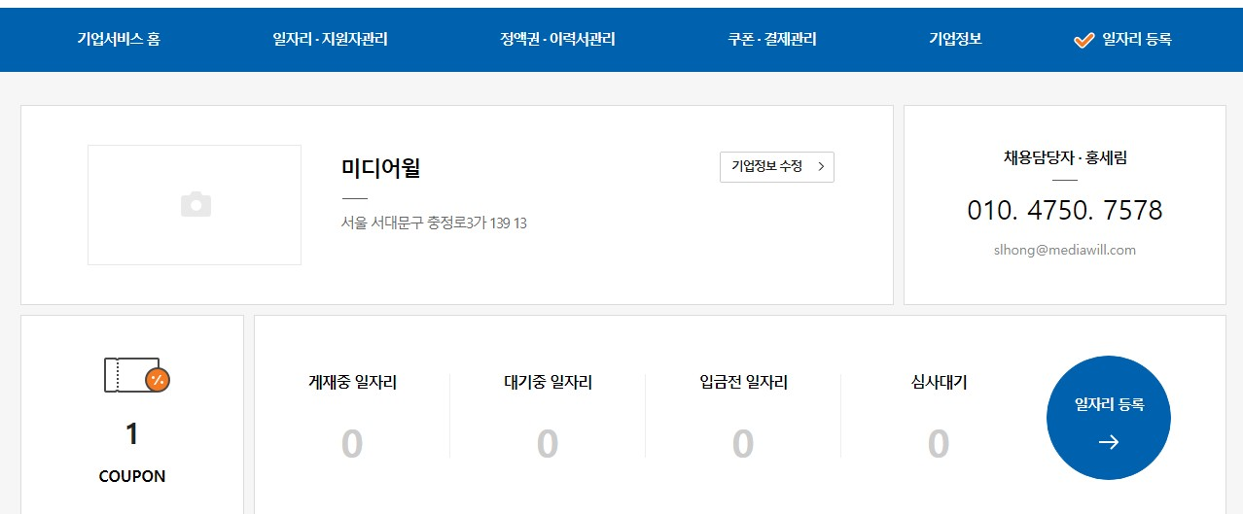
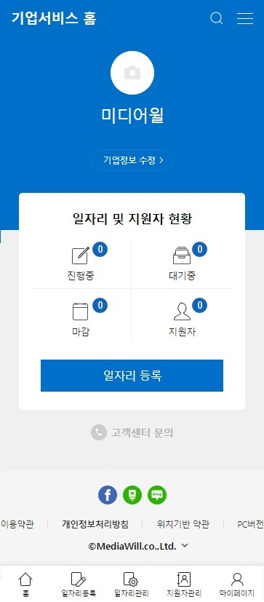
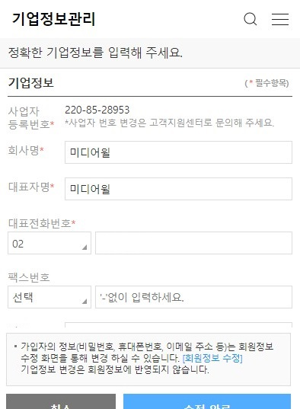
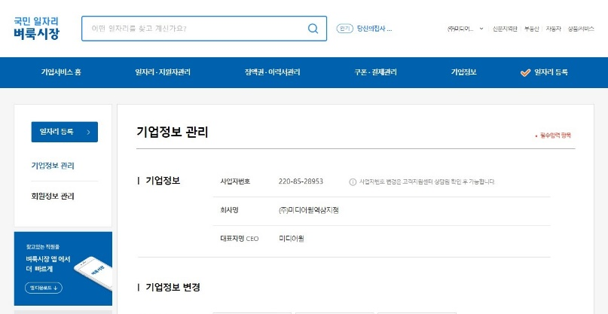
공통> 비즈니스 계정 로그인 > 기업 서비스 홈
공통 > 비즈니스 계정 로그인 > 기업 서비스 홈 > 기업정보 관리
http://www.findjob.co.kr/job/advertiser/MainBiz.asp / https://m.findjob.co.kr/Advertiser/Mainbiz_chg https://www.findjob.co.kr/job/advertiser/mainbiz_chg.asp
▼ 이증 대기
A-16
Alert
기업정보 인증 상태 표시 인증 만료일 : 인증 문서 발급일 + 1년 위치 기업 서비스 홈 기업정보 관리 인증 표시(인증 상태에 따라 표시) 인증 완료 시 : 인증 (날짜 표시) 인증 미완료 시 : 미인증 클릭 시 : 인증 페이지 이동 이용 정보 동의 : 기업정보 인증(P.14) 이용 정보 미동의 : 서비스 이용 동의 (P.11) 인증 기간 만료 시 : 인증 만료 클릭 시 : 인증 페이지 이동 이용 정보 동의 : 기업정보 인증(P.14) 인증 만료 예정(기업정보 인증 만료 -30일~만료일까지) : 인증 만료 예정(날짜 표시) 클릭 시 : 인증 페이지 이동 이용 정보 동의 : 기업정보 인증(P.14) 인증 대기 : 기업인증 문의 접수 상태 클릭 시 : [A-16]기업인증이 진행 중입니다. 문의 내용 확인 후 승인 여부 안내해 드리겠습니다. ※ 확인시간 09:00~18:00 (주말 및 공휴일 휴무) 인증 거절 : 기업인증 거절 상태 클릭 시 : 모달 [A017] 회원님, 기업정보 인증이 지연 [#{거절 사유}] 되고 있습니다. 사업자 등록 증명원 또는 사업자 등록증을 이용해 기업인증을 진행해 주세요. [인증하기] 클릭 시 기업인증 문의 (P.17) 이동
기업인증이 진행 중입니다. 문의 내용 확인 후 승인 여부 안내해 드리겠습니다. ※ 확인시간 09:00~18:00 (주말 및 공휴일 휴무)
1-B
V 인증
2022.10.31
OK
V 인증 만료 예정
2022.10.31
A-17
▼ 이증 거절
! 미인증
! 인증 만료
회원님, 기업정보 인증이 지연 [#{거절 사유}] 되고 있습니다.
사업자 등록 증명원 또는 사업자 등록증을 이용해 기업인증을 진행해 주세요.
1-B
> 인증 대기
! 인증 만료
X 인증 거절
인증하기
닫기
! 인증 만료
1-B
V 인증
2022.10.31
V 인증 만료 예정
2022.10.31
! 미인증
! 인증 만료

Slide 20
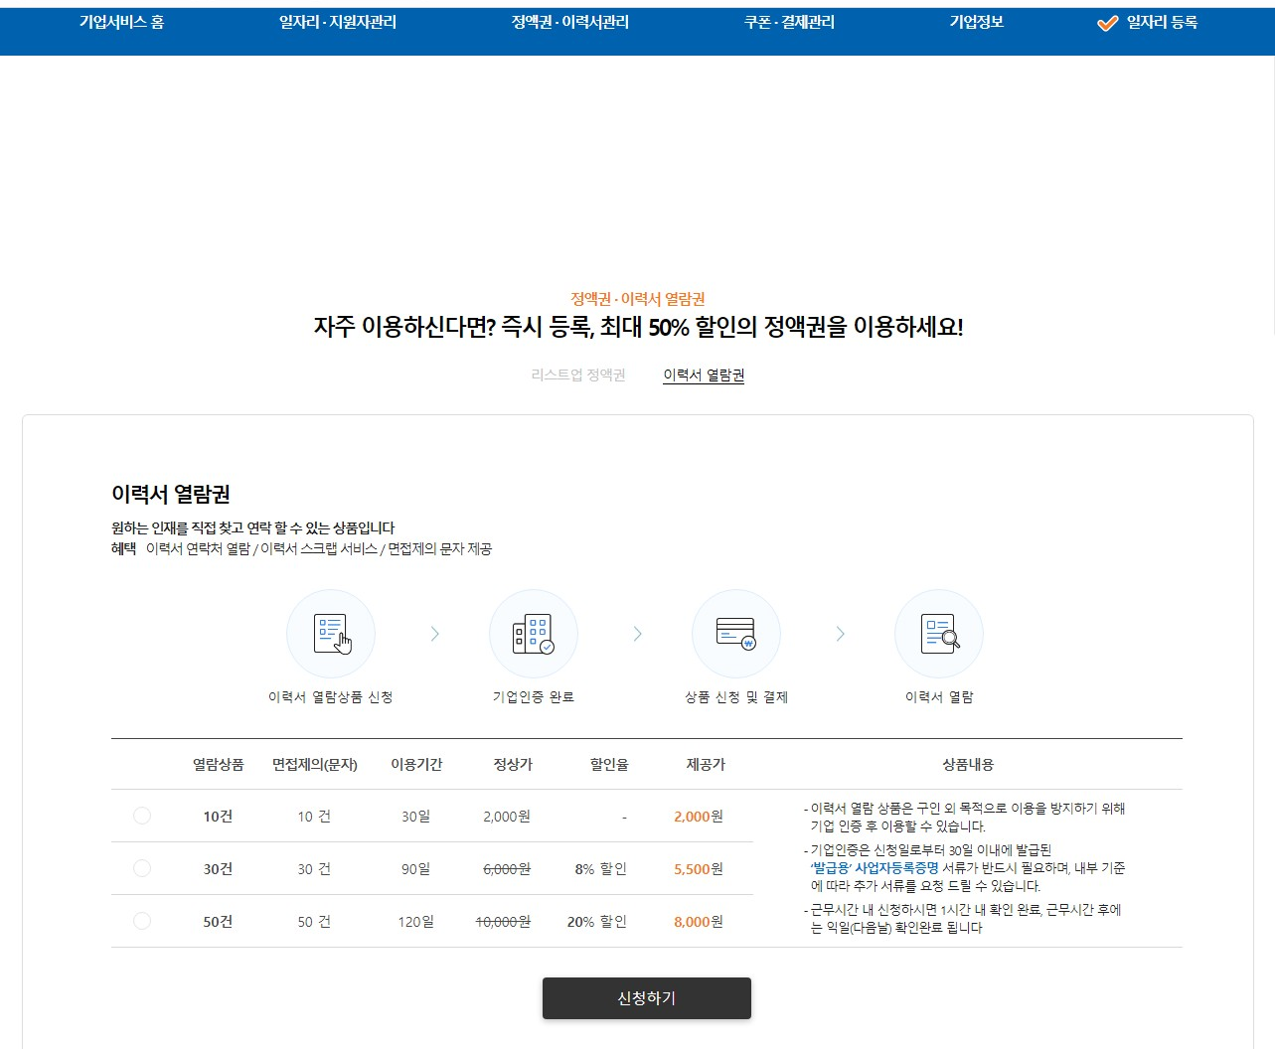
공통> 비즈니스 로그인 > 일자리 등록 > 일자리등록 상품안내 > 이력서 열람권
http://www.findjob.co.kr/job/new_job/advertiser/goodsGuide.asp
문구 수정 30일 이내 발급 -> 90일 이내 발급
[신청하기]_버튼(클릭 시) 기업정보 인증 완료 회원 이력서 열람 상품 결제 페이지 이동 기업정보 인증 미완료(인증 대기) 회원 이력서 열람 신청 내역 페이지 이동(기존 프로세스)
1
2

Slide 21
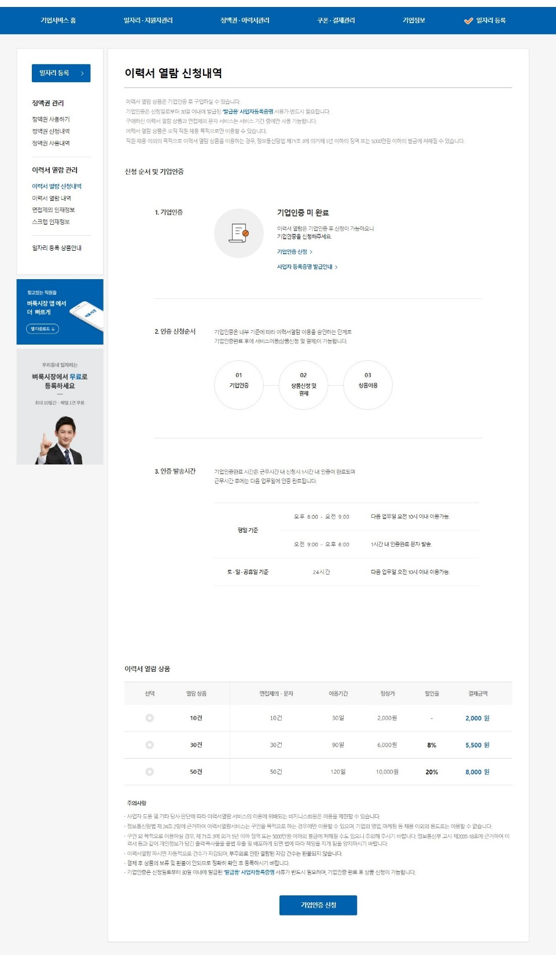
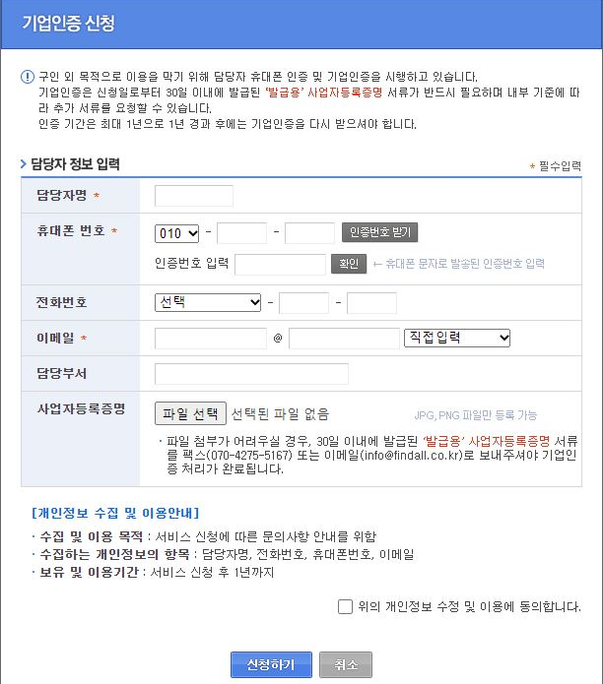
공통> 비즈니스 로그인 > 정액권 · 이력서관리 > 이력서 열람 신청 내역
http://www.findjob.co.kr/job/ReadGoods/RG_Manage.asp
이력서 열람 신청 내역 회원 상태 기업인증 미완료 기업정보 인증 후 1년 초과
기업인증 신청 기업정보 인증 신청 클릭 시 : 인증 페이지 이동(링크 변경) 이용 정보 동의 : 기업정보 인증(P.14) 이용 정보 동의 : 기업정보 인증(P.14) 이용 정보 미동의 : 서비스 이용 동의 (P.11)
문구 수정 30일 이내에 발급된 -> 90일 이내에 발급된
2
기업정보 인증 신청 페이지 변경
1
2

Slide 22
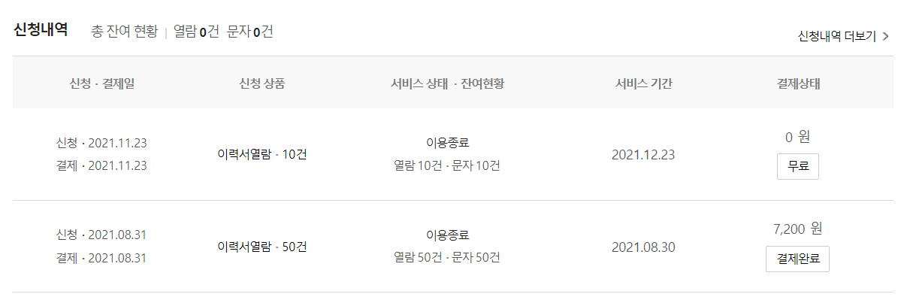
공통> 비즈니스 로그인 > 정액권 · 이력서관리 > 이력서 열람 신청 내역
http://www.findjob.co.kr/job/ReadGoods/RG_Manage.asp
이력서 열람 신청 내역 회원 상태 기업인증 완료
이력서 열람 신청내역 이력서 열람 상품 신청_버튼 (클릭 시)회원 기업정보 인증 상태 확인 후 페이지 이동 기업정보 인증 완료 이력서 열람 상품 신청 페이지 기업정보 인증 만료 이용 정보 동의 : 기업정보 인증(P.14)
1
이력서 열람 상품 신청

Slide 23
공통 > 기업정보 인증 안내(신규 페이지)
http://
1
기업정보를 인증해 주세요!
기업정보 인증 안내 타이틀 : 기업정보를 인증해주세요. 서브 다이틀 : 사업체의 정보 도용을 막고, 정확한 기업정보로 구인 공고를 할 수 있어요!
기업정보 인증 필수 안내 문구 2022년 12월 1일 부터, 기업정보 인증 완료한 기업 회원에 한해 서비스를 이용할 수 있습니다. 직업 안정법 시행령 28조7호에 의해 사업자 등록 증명원, 사업자 등록증으로 기업정보 인증을 완료하지 않으면 서비스 이용이 제한됩니다. 버튼 기업정보 인증 연결 : 기업정보 인증 페이지 회원 상태에 따라 분기 미로그인 -> 기업 회원 로그인 로그인 기업 회원 서비스 이용 미동의, 기업정보 미인증 서비스 이용 동의, 기업정보 미인증(1년 경과 포함)
기업정보 인증 FAQ Q. 기업정보 인증은 왜 하나요? A. 직업 안정법 시행령 28조7호에 의해 기업정보를 확인할 수 있는 서류를 확인한 회원에 한해 구인 공고를 게재할 수 있습니다. Q. 이미 기업 회원입니다. 기업정보 인증이 필요한가요? A. 직업 안정법 시행령 28조7호에 의해 이미 벼룩시장의 공고를 개제하셨던 기업 회원도 기업정보 인증이 필요합니다. Q. 기업정보 인증 후 1년이 지나지 않았는데, 다시 인증을 요구합니다. A. 기업정보는 인증 문서 발급일 기준 1년마다 재인증이 필요합니다. 인증 유효 기간이 경과하였다면 재인증이 필요합니다. Q. 인증을 받을 수 있는 서류는 무엇인가요? A. 사업자 등록 인증원(90일 이내에 발급), 사업자 등록증(90일 이내에 발급)한 서류로 인증이 가능합니다. 기타 서류로 인증을 원하실 경우 기업정보 인증 문의하기(링크 P. 14)를 눌러 문의를 남겨주세요.
사업체의 정보 도용을 막고,
정확한 기업정보로 구인 공고를 할 수 있어요!
2
2022년 12월 1일 부터,
기업 회원은 기업정보 인증 완료 후
서비스를 이용할 수 있어요!
직업 안정법 시행령 28조7호에 의해
사업자 등록 증명원, 사업자 등록증으로
기업정보 인증을 완료하지 않으면
서비스 이용이 제한됩니다.
2-B
기업정보 인증하기
3
기업정보 인증 FAQ
Q. 기업정보 인증은 왜 하나요?
직업 안정법 시행령 28조 7호에 의해 기업정보를 확인할 수 있는 서류를 확인한 회원에 한해 구인 공고를 게재할 수 있습니다.
Q. ~
~
벼룩시장은 언제나 법을 준수하며, 안전하고 좋은 서비스를 제공하기 위해 노력하겠습니다.
2-B
기업정보 인증하기

Slide 24
[공통] 기업인증 알림톡/ 인증 기간 만료 알럿
신규
※ 기업인증 알림톡(LMS)
기업인증 관련 알림톡 - 기업인증 문의를 진행한 경우 발송
문의 접수 발송 시점 : 문의 접수가 정상적으로 저장되었을 때(P. 14, 5-B)
문의 결과_거절 심사 결과 : 거절 인증 서류 미적합 회원 정보화 사업자 관련 내용이 일치하지 않음 인증 서류 미전달 기타 발송 시점 : 문의 접수 처리 상태 변경 즉시
문의 결과_승인 심사 결과 : 기업정보 인증 승인 발송 시점 : 문의 접수 처리 상태 변경 즉시
기업정보 인증 만료 14일, 1일 전 안내 대상 : 기업정보 인증 완료 회원 중 인증문서 발급일+350일 발송 시점 : 오전 10시 일괄 발송
인증 기간 만료 안내 팝업
대상 기업 회원 중 기업인증 만료일(기업인증 문서 발급일 기준+1년)로 부터 30일 전~ 만료 회원
시점 회원 로그인 시
모달 [A-18] 인증 만료 전 : 문구 : 기업정보 인증이 {{D-day}} 일 후 만료됩니다. 기업정보 인증 만료 후에는 서비스 이용이 제한됩니다. 사업자 등록 증명원 또는 사업자 등록증을 이용해 기업인증을 진행해주세요. 클릭 시 [인증하기] 기업 서비스 홈 이동 [닫기] 팝업 닫기 [A-19]인증 만료 후 : 문구 : 기업정보 인증이 만료되었습니다. 기업정보 인증이 만료되어 일부 서비스 이용이 제한됩니다. 사업자 등록 증명원 또는 사업자 등록증을 이용해 기업인증을 진행해주세요. 클릭 시 [인증하기] 기업 서비스 홈 이동 [닫기] 팝업 닫기
1
2
3
4
[기업정보 인증 문의 접수]
[기업정보 인증 거절 안내]
[기업정보 인증 승인 안내]
[기업정보 인증 만료 14일, 1일 전 안내]
[벼룩시장]
기업정보 인증 문의가 접수 되었습니다.
* 회원 : #{ID(회사명)}
* 사업자번호 : #{사업자번호}
문의 내용 확인 후 승인 여부 안내해 드리겠습니다.
※ 확인시간 09:00~18:00 (주말 및 공휴일 휴무)
※ 벼룩시장 바로가기 :
https://cqc39.app.goo.gl/qNpA
[벼룩시장]
[#{회사명}]회원님, 기업정보 인증이 지연 [사유-#{거절 사유}] 되고 있습니다.
※ 고객센터 080-269-0011
※ 기업정보 인증 신청하기 :
url 추가
※ 기업정보 인증 문의하기 :
url 추가
※ 벼룩시장 바로가기 :
https://cqc39.app.goo.gl/qNpA
[벼룩시장]
[#{회사명}]회원님,
기업정보 인증이 완료되었습니다.
벼룩시장 서비스를 자유롭게 이용할 수 있습니다.
* 인증 기간 : #{YYYY-MM-DD ~ YYYY-MM-DD}
※ 고객센터 080-269-0011
※ 일자리 등록 바로가기 : http://m.findjob.co.kr/AdRegistNew/AdInfoNew
※ 벼룩시장 바로가기 : https://cqc39.app.goo.gl/qNpA
[벼룩시장]
[#{회사명}]회원님,
기업정보 인증 만료 #{남은 기간}일 전입니다.
기업정보 재인증을 진행해 주세요.
* 인증 기간 : #{YYYY-MM-DD ~ YYYY-MM-DD}
※ 고객센터 080-269-0011
※ 기업정보 인증 바로가기 :
url 추가
※ 벼룩시장 바로가기 : https://cqc39.app.goo.gl/qNpA
▼ 인증 기간 만료 안내(만료 전)
▼ 인증 기간 만료 안내(만료 후)
A-18
A-19
기업정보 인증이 {{D-day}} 일 후 만료됩니다.
기업정보 인증 만료 후에는 서비스 이용이 제한됩니다.
사업자 등록 증명원 또는 사업자 등록증을 이용해 기업인증을 진행해 주세요.
기업정보 인증이 만료되었습니다.
기업정보 인증이 만료되어 일부 서비스 이용이 제한됩니다.
사업자 등록 증명원 또는 사업자 등록증을 이용해 기업인증을 진행해주세요.
V 인증 만료 예정
2022.10.31
닫기
인증하기
닫기
인증하기
닫기

Slide 25
▶ 알럿(참고)
번호 | 케이스 | 내용 | 비고
A-1 | 파일 첨부가 정상적으로 완료된 경우 | 파일 등록이 완료 되었습니다. 기업정보 인증 버튼을 눌러 인증을 완료해주세요.
A-2 | 등록 파일 체크(형식, 용량 초과) | 파일 형식 및 용량 확인 후 다시 등록해 주세요. (JPEG,JPG,PNG,BMP / 용량 : 20M 이하)
A-3 | 기업정보 인증이 완료된 경우 | 기업정보 인증이 완료되었습니다.
A-4 | 파일을 첨부하지 않은 상태로 [기업정보 인증] 클릭 | 기업정보 인증을 위해 사업자등록 증명원 또는 사업자등록증 파일을 첨부해 주세요.
A-5 | 등록 파일 체크_ 사업자 등록 증명원, 사업자 등록증 이외의 서류거나 개인정보를 포함한 경우 | 기업정보 인증에 적합한 파일이 아닙니다. 사업자등록 증명원 또는 사업자등록증을 첨부해 주세요. (주민등록번호 뒷자리는 노출되지 않도록 처리 필수)
A-6 | 등록 서류의 발급일이 90일이 경과한 경우 | 사업자등록 증명원 또는 사업자 등록증이 발급일로부터 90일이 지났습니다. 새로 발급한 후 이용해 주세요.
A-7 | [기업정보 인증]클릭 시 기업정보와 등록 서류내 정보가 불일치_회사명 | 회원의 기업정보와 인증서류 내 회사명이 다릅니다. 기업정보를 수정한 뒤 '기업정보 인증' 버튼을 선택해 주세요.
A-8 | [기업정보 인증]클릭 시 기업정보와 등록 서류내 정보가 불일치_사업자등록번호 | 회원의 기업정보와 인증서류 내 사업자등록번호가 다릅니다. 인증 파일을 다시 등록하시거나 ‘인증 문의하기’ 를 진행해 주세요.
A-9 | [기업정보 인증]클릭 시 기업정보와 등록 서류내 정보가 불일치_대표자명 | 회원의 기업정보와 인증서류 내 대표자명이 다릅니다. 기업정보를 수정한 뒤 '기업정보 인증' 버튼을 선택해 주세요.
A-10 | 기업정보 인증을 시도했으나 인증 실패한 경우 (미완료 상태로 다음 단계 진행) | 회원정보와 기업정보 인증 서류 내용이 일치하지 않습니다. 인증 파일을 다시 등록하시거나 ‘인증 문의’ 를 진행해 주세요.
A-11 | 기업정보 인증 진행이 안 된 경우 (미완료 상태로 다음 단계 진행) | 기업정보 인증이 완료되지 않았습니다. 기업정보 인증을 확인해 주세요.
A-12 | 기업정보 인증 문의_파일 등록 완료 | 파일 등록이 완료되었습니다.
A-13 | 기업정보 인증 문의_접수 완료 | 문의가 접수되었습니다. 문의 내용 확인 후 승인 여부 안내해 드리겠습니다. ※ 확인 시간 09:00~18:00 (주말 및 공휴일 휴무)
A-14 | 기업정보 인증 문의_필수 정보 누락 | {{필수 입력 누락 메뉴}}을 입력해 주세요. | <!- 이름을 입력하지 않은 경우 -> 이름을 입력해 주세요. <!-휴대폰 번호를 입력하지 않은 경우 -> 휴대폰 번호를 입력해 주세요. <!- 문의 내용을 입력하지 않은 경우 -> 문의 내용을 입력 해주세요. <!- 수집 동의를 하지 않은 경우 -> 개인정보 수집 및 이용안내에 동의해주세요.
A-15 | 기업정보 인증 문의_개인정보 수집 미동의 | 개인정보 수집 및 이용안내에 동의해주세요. 동의 후 문의 접수가 완료됩니다.
A-16 | 기업정보 인증 문의 후 인증 대기 | 기업정보 인증이 진행 중입니다. 문의 내용 확인 후 승인 여부 안내해 드리겠습니다. ※ 확인시간 09:00~18:00 (주말 및 공휴일 휴무)
A-17 | 기업정보 인증 문의 후 인증 거절 | 회원님, 기업정보 인증이 지연 [#{거절 사유}] 되고 있습니다. 사업자 등록 증명원 또는 사업자 등록증을 이용해 기업정보 인증을 진행해 주세요. | 모달 | 인증하기_클릭 시 기업정보 인증 문의 이동
A-18 | 기업정보 인증 인증기간 만료 안내 (인증 만료 전) | 기업정보 인증이 {{D-day}} 일 후 만료됩니다. 기업정보 인증 만료 후에는 서비스 이용이 제한됩니다. 사업자 등록 증명원 또는 사업자 등록증을 이용해 기업정보 인증을 진행해 주세요. | 모달 | 인증하기_클릭 시 기업 서비스 홈 이동
A-19 | 기업정보 인증 인증기간 만료 안내 (인증 만료 후) | 기업정보 인증이 만료되었습니다. 기업정보 인증이 만료되어 일부 서비스 이용이 제한됩니다. 사업자 등록 증명원 또는 사업자 등록증을 이용해 기업정보 인증을 진행해주세요. | 모달 | 인증하기_클릭 시 기업 서비스 홈 이동

Slide 26
End of Document

